Slide 1
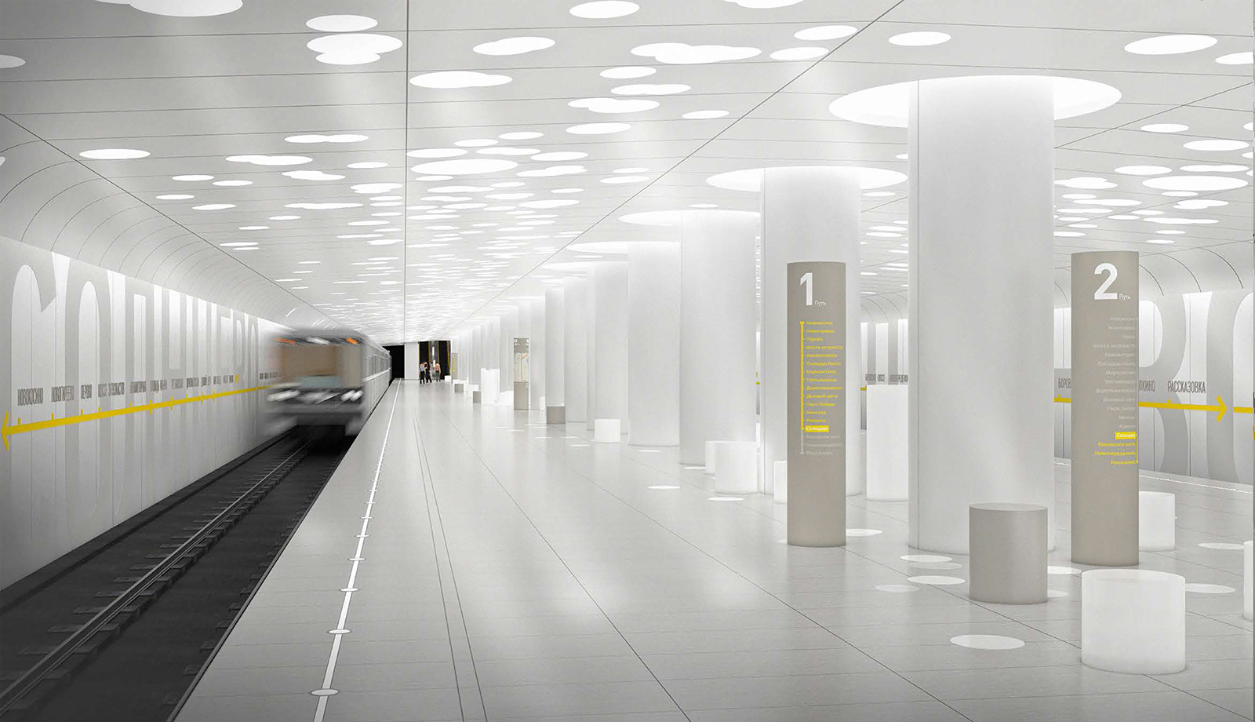
Словарь терминов
«МЕТРОПОЛИТЕН»

Slide 2
Вестибюль - помещение или организованное и обеспеченное нужными приспособлениями место для пропуска пассажиров на станцию метро

Slide 3
Главные пути- пути, по которым обращаются на линии поезда с пассажирами, проще сказать это сами линии, какими мы их видим на схеме

Slide 4
Деповские пути - пути для отстоя подвижного состава пассажирских и хозяйственных поездов, расположенные в зданиях

Slide 5
Машинист электропоезда — это человек, который обеспечивает управление локомотивом электропоезда и отвечает за перевозку пассажиров по наземным и подземным линиям метрополитена

Slide 6
Метрополитен, или сокращённо метро — рельсовый вид общественного транспорта, путь которого проходит чаще всего под землей, а если и на земле, то не пересекаясь с другими видами транспорта

Slide 7
Парковые пути - пути для производства маневров обкатки подвижного состава, погрузки и выгрузки грузов, складируемых вне зданий и в зданиях

Slide 8
Пассажирская зона - кассовый и эскалаторный залы, переходные коридоры и эскалаторные тоннели, лестницы, платформенные залы и др., предназначенные для передвижения и пребывания пассажиров

Slide 9
Пассажирский конвейер — движущаяся бесступенчатая дорожка, которая позволяет ускорить или облегчить передвижение пешеходов

Slide 10
Подвижной состав - транспортное средство, предназначенное для обеспечения пассажирских и грузовых перевозок и функционирования инфраструктуры метрополитена

Slide 11
Подземный трамвай — рельсовый городской транспорт подземного-надземного типа, разновидность скоростного трамвая, реже — обычного трамвая

Slide 12
Помощник машиниста - работник метрополитена, входящий в состав локомотивной бригады, подчиняющийся непосредственно машинисту

Slide 13
Путь метрополитена - комплекс инженерных сооружений, которые предназначены для движения по ним подвижного состава

Slide 14
Светофор - устройство световой оптической сигнализации на метрополитене

Slide 15
Станция - комплекс сооружений и устройств, позволяющий производить операции по приему, отправлению подвижных составов и обслуживанию пассажиров

Slide 16
Станционные пути- пути остановок поездов для посадки пассажиров, оборота, отстоя и технического обслуживания подвижного состава

Slide 17
Соединительные пути- пути для соединения путей линий с путями электродепо или путями других линий, обозначаются, как Служебные соединительные ветки (ССВ), по каким-то даже могут ходить пассажирские поезда

Slide 18
Токоприемник для контактного рельса - предназначен для осуществления подвижной электрической связи между третьим контактным рельсом и электрическим оборудованием вагона

Slide 19
Устройство контроля прохода в тоннель — автоматизированное сигнальное устройство, отслеживающее проникновение человека в тоннель метрополитена

Slide 20
Поезда или как принято говорить - составы ночуют, ремонтируются и просто отстаиваются в электродепо

Slide 21
Эскалатор — подъёмно-транспортная машина в виде наклонённой на 30-35° к горизонту лестницы с движущимися ступенями для перемещения людей с одного уровня на другой

